Slide 1


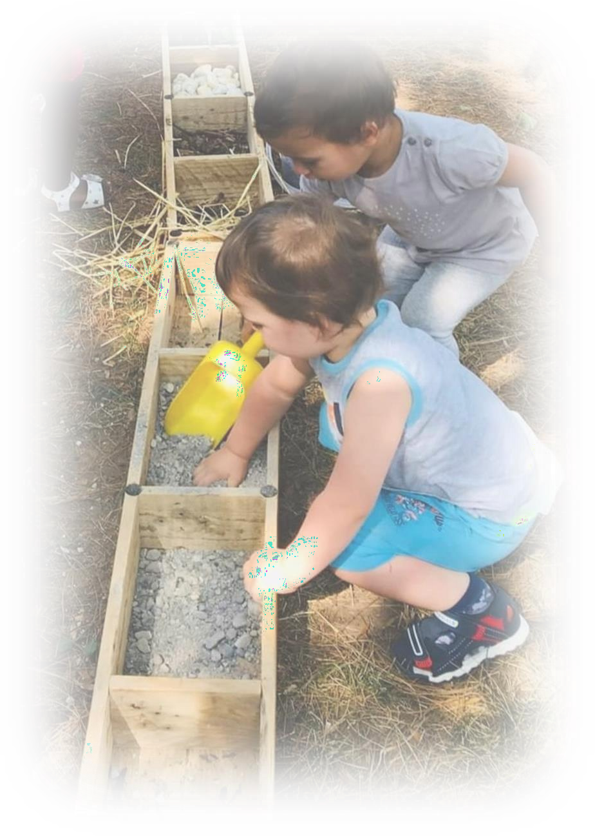
Carta dei Servizi a.e.2025-2026
COMUNE DI SOVERE
A.E.2025-2026
Asilo Nido Comunale di Sovere
La Carta dei Servizi è redatta e aggiornata secondo la normativa regionale di settore DGR n. 2929/2020.
Rev.0 settembre 2025

Slide 2
INDICE
PREMESSA pag 3
PRINCIPI FONDAMENTALI pag 3
DESTINATARI-RICETTIVITA’-FORMAZIONE DEI GRUPPI pag 4
TIPOLOGIA DI FREQUENZA pag 4
PERSONALE pag 5
FORMAZIONE pag 5
SPAZI DEL NIDO pag 5
L’AMBIENTAMENTO pag 6
LA GIORNATA AL NIDO pag 7
COSA OCCORRE PORTARE AL NIDO pag 8
INIZIATIVE PER LE FAMIGLIE pag 8
DOMADA DI ISCRIZIONE pag 10
RETTE DI FREQUENZA pag 10
RIDUZIONI pag 11
GRADUATORIA DI AMMISSIONE E LISTA DI ATTESA pag 11
CRITERI DI AMMISSIONE pag 11
LA RETE TERRITORIALE pag 12
LA QUALITA’ DEL SERVIZIO pag 12
REGOLAMENTO SANITARIO pag 17
CALENDARIO ANNO EDUCATIVO pag 17
NUMERI E INDIRIZZI UTILI pag 19
“Il bambino è fatto di cento. Il bambino ha cento lingue,
cento mani, cento pensieri, cento modi di pensare, di giocare e di parlare,
cento sempre cento modi di ascoltare, di stupire di amare,
cento allegrie per cantare e capire, cento mondi da scoprire,
cento mondi da inventare, cento mondi da sognare…”
(Loris Malaguzzi)

Slide 3
PREMESSA
Il Nido Comunale di Sovere, rappresenta un'agenzia educativa che attua un servizio di sostegno alle famiglie. Costituisce un luogo sereno e stimolante per la crescita affettiva, cognitiva e sociale dei bambini; uno spazio che affianca e coinvolge le famiglie nel compito di cura e di educazione, promuovendo un clima di incontro, di confronto e di collaborazione fra genitori e personale operativo. Il Nido comunale di Sovere fa parte, con la Scuola dell’Infanzia Dott. F. Riscaldini dell’I.C. D. Spada di Sovere, del POLO ZERO SEI SENZA ZAINO di SOVERE, che adotta il modello educativo di Scuola Senza Zaino all’insegna dei valori di comunità, ospitalità e responsabilità. Nido e Scuola dell’infanzia mantengono forma giuridica e modalità di gestione autonome, assumendosi l’impegno ad una forma di collaborazione strutturale e continua che prevede: la fruizione condivisa degli ambienti interni ed esterni dell’edificio per le attività educative delle bambine e dei bambini 0/6; l’adozione di un modello educativo condiviso; l’adozione di un piano di formazione condiviso per il personale; l’adozione di un regolamento comunale; l’adozione di tutte le forme di coordinamento che garantiscono la massima collaborazione e condivisione e l’uniformità dei servizi offerti.
La valenza pedagogica del Nido e dunque la sua qualità, si gioca sulla sua capacità di proporsi come ambiente sicuro, generoso dal punto di vista affettivo, ricco di occasioni sociali e di situazioni di apprendimento. L’esperienza educativa che una famiglia vive al nido è molto intensa: si impara a lasciarsi, a fare delle cose in autonomia, per poi rincontrarsi e riscoprirsi un po’ diversi, un po’ cresciuti. Le principali linee di intervento al nido riguardano perciò da un lato la centralità del bambino come portatore di diritti, risorse, competenze e bisogni che trovano espressione nello spazio del nido, dall'altro la centralità della famiglia come interlocutrice privilegiata nel processo di crescita del bambino, soggetto capace di partecipare in modo attivo e consapevole al progetto educativo.
Nel Nido si realizzano esperienze, si costruiscono relazioni significative fra bambini, genitori ed operatori in modo da consentire e favorire l’integrazione, il rispetto reciproco, la giustizia sociale, l’attenzione e la valorizzazione dell’ambiente: valori che, se appresi nella prima infanzia, diventano fondamenti dell’educazione e perciò ricchezza per la comunità.
La Carta dei Servizi, vuole essere uno strumento di conoscenza, di informazione e di tutela per gli utenti, garantendo chiarezza, trasparenza ed il continuo miglioramento del servizio.
Il Regolamento Unico di ambito per le Unità di offerta Asilo Nido (Approvato con deliberazione dell'Assemblea dei Sindaci del 14.12.2020 e modificato con deliberazione dell'Assemblea dei Sindaci del 20.02.2023, del 06.05.2024 e del 04.11.2024con Deliberazione di Consiglio Comunale n. 2 del 13.02.2025) integra la presente Carta dei Servizi.
PRINCIPI FONDAMENTALI
Il Comune di Sovere e la Cooperativa Sociale Proges definiscono un sistema di regole e garanzie che consentono la massima equità, efficacia e trasparenza negli interventi attraverso la definizione chiara degli obiettivi, degli standard di qualità, delle modalità di accesso al servizio, dell’organizzazione dello stesso, nonché delle modalità di verifica e valutazione della qualità stessa.
Nel rispetto di quanto previsto dalla legge si garantiscono i seguenti principi fondamentali:
Eguaglianza: E’ assicurata la parità di diritti a tutti gli utenti. Non sono motivo di esclusione dal servizio differenze di razza, religione, sesso, lingua, opinioni politiche, condizione economica. E’ tutelato e garantito il diritto all’inserimento per i bambini portatori di handicap.
Imparzialità e rispetto: Gli operatori del servizio svolgono la loro attività secondo criteri di obiettività, garantendo completa imparzialità fra gli utenti ed il pieno rispetto delle diverse categorie di utenza.

Slide 4
Trasparenza: Il Comune di Sovere definisce criteri di accesso, modalità di partecipazione degli utenti al costo del servizio, modalità, tempi e criteri di gestione del servizio, dandone massima diffusione, attraverso il Regolamento e la Carta dei Servizi.
Partecipazione: E’ garantita la partecipazione delle famiglie utenti alla gestione del servizio. E’ assicurato il diritto ad ottenere informazioni, dare suggerimenti, presentare reclami.
Continuità: E’ assicurato un servizio regolare e continuo, secondo calendario scolastico, ad eccezione di interruzioni e/o sospensioni per motivi urgenti ed imprevedibili. In tal caso l’interruzione sarà ridotta al minimo.
Efficienza ed efficacia: Vengono individuati standard di qualità, garantendo strumenti di verifica agli utenti. Sono stati introdotti strumenti per rilevare annualmente il livello di soddisfazione dell’utenza rispetto al servizio erogato.
A garanzia del rispetto di tali principi fondamentali, il Comune di Sovere e la Cooperativa Sociale Proges si impegnano a garantire:
L’informazione sulle modalità della erogazione del servizio.
La disponibilità della documentazione relativa alle prestazioni ricevute, per ogni utente e per coloro che ne hanno legalmente diritto.
La riservatezza e il rispetto della dignità della persona per il servizio che viene erogato.
La personalizzazione dell’intervento in rapporto alle esigenze del singolo.
Il diritto a presentare reclamo e ad ottenere risposta tempestivamente.
La verifica del gradimento dei servizi da parte degli utenti attraverso la somministrazione di questionari.
DESTINATARI-RICETTIVITA’-ORGANIZZAZIONE DEI GRUPPI
Il Nido di Sovere è rivolto alle famiglie con bambini dai 3 mesi ai 3 anni. E’ un servizio autorizzato ad accogliere un numero massimo di 28 bambini + 20%, da Lunedì a Venerdì dalle 7.30 alle 17.00. La possibilità di interagire in piccoli gruppi è decisiva per garantire un clima sereno e una organizzazione della giornata educativa che consenta di modulare comunicazioni e relazioni fortemente individualizzate.
Come da legge del 31 luglio 2017, n° 119 il rispetto degli obblighi vaccinali diventa un requisito per l’ammissione all’Asilo Nido.
TIPOLOGIA DI FREQUENZA
Il Nido di Sovere si configura come un tempo e uno spazio pensato, organizzato e attrezzato in modo da consentire una possibilità di frequenza più o meno prolungata, flessibile e diversificata in rapporto alle concrete esigenze delle famiglie.
In particolare offre le seguenti possibilità:
Tempo PT MATTUTINO: che garantisce la possibilità di frequenza dalle ore 7.30 alle ore 13.00 con un minimo di 15 ore settimanali (compreso pasto)
Tempo PT POMERIDIANO che garantisce la possibilità di frequenza dalle ore 11.00 alle ore 17.00 con un minimo di 15 ore settimanali (compresi pasto e merenda)
Tempo PIENO che garantisce la possibilità di frequenza dalle ore 7.30 alle ore 17.00 per 5 gg settimanali (compresi pasto e merenda)
L’ingresso è consentito dalle ore 7.30 alle ore 9.30 per il Tempo Pieno e il Tempo PT mattutino, mentre per il Tempo PT pomeridiano l’ingresso avviene dalle ore 11.00 alle 11.30. L’uscita è consentita dalle 12.30 alle 13.00 per il Tempo PT mattutino e dalle 16.00 alle 17.00 per il Tempo Pieno.
Per una migliore organizzazione del servizio si chiede di avvertire entro le ore 8.30 e comunque tempestivamente, il personale educativo qualora il bambino sia assente o anche nel caso in cui vi siano delle variazioni di orario (es.: ritardi, visite mediche…).

Slide 5
IL PERSONALE
Tutto il personale impegnato nel servizio concorre con le proprie competenze alla realizzazione dei compiti educativi e di cura dei bambini affidati al nido. La gestione del nido si fonda sul lavoro collegiale di tutti gli operatori, nel rispetto delle specifiche professionalità, dei diversi compiti e delle responsabilità individuali. Il personale presente sul servizio è composto da: 1 Coordinatore Pedagogico con funzione anche educativa, 7 Operatori Socio-educativi, 1 Ausiliaria, 1 Supervisore Psicologico. Il rapporto numerico educatore: bambini è garantito secondo i criteri di accreditamento richiesti dal Piano di Zona.
Per l’anno 2025-2026 è garantito il rapporto numerico 1:8 dalle ore 9.00 alle ore 16.00 per le attività educative finalizzate, e un rapporto 1:10 dalle ore 7.30 alle ore 9.00 e dalle ore 16.00 alle ore 17:00 per le attività educative non finalizzate, come da DGR 2929/2020.
LA FORMAZIONE
La qualità dei nostri servizi è garantita dalla professionalità degli operatori che devono essere in grado di operare una sintesi tra i diversi saperi, che non riguardano solo le tecniche e le metodologie, ma anche la capacità di interrogarsi, di collaborare con i colleghi, le famiglie e le risorse presenti sul territorio condividendo linguaggi ed obiettivi. Tale professionalità è garantita da un lavoro collettivo quotidiano e da un aggiornamento/formazione permanente, intesa come parte integrante del servizio e non momento occasionale ed eccezionale, che si articola in incontri d'equipe settimanale allargati o di piccolo gruppo gestiti dal coordinatore pedagogico e/o da formatori esterni in base alla tematica individuata. Il coordinatore pedagogico svolge 50 ore di formazione e ogni operatore socio-educativo 30 ore di formazione obbligatoria annuale.
GLI SPAZI DEL NIDO
I bambini verranno accolti all’interno di spazi ed ambienti pensati e definiti per garantire loro la giusta funzionalità rispettando le loro esigenze evolutive di conoscere, esplorare, scoprire ed impegnarsi; lo spazio al nido influisce sulla gran parte dell’agire educativo e, per citare Malaguzzi, “…è come un acquario nel quale si riflettono i pensieri, i valori, le attitudini di chi lo progetta e di chi lo abita”. Lo spazio accompagna il bambino e l’adulto in modo inconsapevole: si tratta di un linguaggio silenzioso che influenza fortemente le esperienze di crescita degli individui. Parlare di organizzazione degli spazi non significa infatti soltanto distribuire e collocare materiali e arredi ma, soprattutto, occuparsi di un contesto relazionale, comunicativo e cognitivo.
Lo spazio al Nido ha in sè una DELEGA EDUCATIVA nel momento in cui viene pensato, vengono definite le attività che si intendono svolgere e gli obiettivi che in esso si vogliono raggiungere.
Avere spazi definiti per ogni attività permette inoltre al bambino di muoversi nell'ambiente con padronanza e sicurezza. L’organizzazione in centri d’interesse (più raccolti per i bimbi più piccoli ed un po’ più ampi via via che il bambino cresce) consente al personale educativo di condividere con lo spazio la funzione che Winnicott definisce di holding, di contenimento; tale funzione garantisce ai bambini di usufruire di una sorta di “base sicura” da cui partire “alla scoperta del mondo”.

Slide 6
L’AMBIENTAMENTO AL NIDO
L’ambientamento di un bambino al nido è molto spesso per il bambino stesso e per la sua famiglia la prima esperienza di allargamento della propria vita sociale. Il Nido rappresenta una collettività dove al bambino è richiesto di relazionarsi con nuove figure adulte e con un gruppo di coetanei, dove i tempi della giornata e l’organizzazione degli spazi sono molto diversi dalle conoscenze che il bambino, nel suo ancora breve periodo di vita, è riuscito a consolidare in famiglia.L’ambientamento al Nido rappresenta perciò un notevole cambiamento nella vita del bambino ed è per questo un momento molto delicato, da affrontare in modo graduale e progressivo, rispettando i suoi ritmi e accompagnando con consapevolezza la famiglia.
La presenza di un genitore in questa fase permette al bambino di non sentirsi solo in un ambiente estraneo e di acquisire fiducia verso tutto ciò che è nuovo: il distacco sarà graduale e rispetterà i tempi di ambientamento alla nuova realtà del bambino e di chi lo accompagna in questa avventura.
Poco prima dell’inizio dell’ambientamento, l’educatrice incontra il o i genitori dei bambini che saranno successivamente ambientati nel gruppo di coetanei. Questo Primo colloquio costituisce un momento privilegiato per porre le basi di un significativo e collaborativo rapporto tra servizi per l’infanzia e famiglia, in quanto permette una prima reciproca conoscenza e un costruttivo scambio d’informazioni che contribuirà a garantire un buon ambientamento del bambino nella nuova realtà educativa. Per ambientamento graduale intendiamo un periodo in cui il bambino “vive” con il genitore il tempo e lo spazio del nido: conosce il nuovo ambiente, nuovi adulti e nuovi bambini e diversi ritmi della giornata.
Esempio di ambientamento suddiviso su due gruppi e con uno sviluppo su due settimane:
PRIMA SETTIMANA SECONDA SETTIMANA
Conclusa la fase dell’ambientamento, una frequenza regolare e continuativa è la premessa per assicurare una buona esperienza educativa.
GIORNO | ORA PRESENZA BAMBINI | ATTIVITA’ PRINCIPALE
Lunedì | 9.30-10.00 (primo gruppo) 10.00-10.30 (secondo gruppo) | Esplorazione ambiente
Martedì | 9.30-10.00 (primo gruppo) 10.00-10.30 (secondo gruppo) | Esplorazione ambiente
Mercoledì | 9.00-10.00 (primo gruppo) 10.30-11.30 (secondo gruppo) | Distacco
Giovedì | 9.00-11.00 (primo gruppo) 9.30-11.30 (secondo gruppo) | Distacco
Venerdì | 9.00-11.00 (primo gruppo) 9.30-11.30 (secondo gruppo) | Distacco
GIORNO | ORA PRESENZA BAMBINI | ATTIVITA’ PRINCIPALE
Lunedì | 9.00-11.00 (primo gruppo) 9.30-11.30 (secondo gruppo) | Distacco
Martedì | 9.00-12.30 (il ritiro è possibile dalle 12.00 alle 12.30) | Frutta e pranzo al nido
Mercoledì 10 | 9.00-12.30 (il ritiro è possibile dalle 12.00 alle 12.30) | Frutta e pranzo al nido
Giovedì | 9.00/12.40-13.00 (part-time) 9.00 primo risveglio (full time) | Per i bambini part time uscita come da iscrizione Per i bambini full time sonno con educatrice e primo risveglio
Venerdì | 9.00/12.40-13.00 (part-time) 9.00 primo risveglio (full time) | Part time uscita come da iscrizione Per i bambini full time sonno con educatrice e primo risveglio

Slide 7
LA GIORNATA AL NIDO
La permanenza di un bambino al Nido è fatta di azioni e gesti che si ripetono quotidianamente in modo uguale. Queste azioni segnano il tempo che scorre e danno ritmo al suo essere lì, rappresentano insomma il contenuto principale della sua vita. Questo permette al bambino di orientarsi nelle diverse fasi della giornata in quanto, riconoscendole nel tempo, egli è in grado di costruire gradualmente una propria scansione temporale che lo rassicura: “Prima gioco, poi mangio e dormo e, al risveglio, arrivano la mamma o il papà a prendermi”.
Tutti i momenti della giornata al Nido hanno una valenza educativa, diventano cioè occasioni di esperienza affettiva, cognitiva e ludica.
L’organizzazione della giornata educativa sotto riportata viene proposta al solo scopo esemplificativo e ha un valore orientativo per rifuggire dalla superficialità e dalla improvvisazione, ma quello che secondo noi fa la differenza è la capacità di reinterpretare continuamente desideri e bisogni dei bambini a partire da consolidate certezze professionali e organizzative.
L'accoglienza
L’accoglienza, che avviene dalle 7.30 alle 9.00, è il momento in cui il bambino si separa dai genitori, che sono le persone affettivamente per lui più importanti, per essere accolto dagli operatori socio-educativi.
Lo spuntino
Viene proposto ai bambini intorno alle 9.30 e solitamente è a base di frutta fresca.
Le esperienze
Tutti i momenti della giornata al nido diventano occasioni di esperienza affettiva, cognitiva e di gioco, volti allo sviluppo delle scelte autonome del bambino. Particolare attenzione viene data alle proposte di laboratori/atelier e alla scelta dei Materiali. Di seguito alcune esemplificazioni di esperienze suddivise per aree:
Il pranzo
Il momento del pranzo, che si svolge intorno alle 11.30, rappresenta un’importante momento di socializzazione; la manipolazione del cibo, inoltre, porta gradualmente il piccolo a mangiare da solo facendolo sentire “capace” ed autonomo.
Il pranzo e la merenda variano ogni giorno per quattro settimane, seguendo un menù stagionale che fa riferimento alle tabelle dietetiche formulate dal servizio Igiene degli Alimenti e della Nutrizione della A.T.S Bergamo.
E’ possibile richiedere ad inizio ambientamento una “dieta speciale” per quei bambini con certificati problemi di salute o in base all’appartenenza religiosa, per particolari motivazioni etiche o a seguito della scelta familiare per la pratica dell’auto-svezzamento. Sono altresì erogate diete cosiddette “leggere” per lievi indisposizioni e per un massimo di tre giorni. L’operatore socio-educativo è responsabile del rispetto del ciclo complessivo previsto dal sistema HACCP.
Ci si avvale del servizio di refezione scolastica individuato dal comune di Sovere. Sono previsti due menu stagionali, uno estivo ed uno invernale.
MOVIMENTO | Percorsi psico e sendo motori all’interno e all’esterno, giochi di equilibrio, salti, rimbalzi, balli…
MANIPOLAZIONE | Creta, sabbia, didò naturale, acqua-farina, colla, lab-lib….
LINGUAGGIO | Riconoscimento delle immagini, “lettura” di libri, racconto di fiabe, drammatizzazione di storie, canzoncine, filastrocche…
PENSIERO SIMBOLICO | Giochi con le bambole, giochi in cucina, giochi del bottegaio…
PENSIERO COGNITIVO | Incastri, gioco euristico, costruzioni, puzzle, giochi di seriazione e classificazione…
ABILITA’ GRAFICHE-PITTORICHE | Tempere, colori a dita, pennarelli, pastelli a cera, collage…

Slide 8
Il cambio
Questo è un momento privilegiato, un’occasione di coccole e scambi verbali mediante i quali al bambino viene data la possibilità di esplorare e conoscere le parti del suo corpo.
L’educatore favorirà questo scambio relazionale utilizzando modalità diverse per ciascun bambino e rispettandone le esigenze.
Il sonno
Dopo il pranzo ai bambini vengono proposte attività che consentano loro di rilassarsi (lettura di fiabe, gioco della crema ...) e che rendano più graduale e naturale il passaggio al mondo del sonno. Verso le 15.30 è prevista la merenda.
Il ritorno a casa
Dalle 16.00 in poi vengono proposte attività meno strutturate nell’attesa del ritorno a casa. Nella fase di uscita il bambino sarà affidato solo ai genitori o loro delegati (previa compilazione dell’apposito modulo deleghe).
COSA OCCORRE PORTARE AL NIDO
Ai genitori è chiesto di assicurare un corredo in una sacchetta o zainetto con scritto il nome del bambino/a contenente:
Sacchetto porta bavaglie con nome + 5 bavaglie con elastico e nome del bambino/a
Bicchierino/ biberon con nome
Ciuccio da tenere all’asilo (porta ciuccio + catenella
Ciabattine/calzini antiscivolo
N.3 cambi completi con nome
Pannolini
Doudou/peluche per la nanna (se viene utilizzato)
Stivaletti + mantellina da esterno
Ulteriori e più dettagliate specifiche vengono fornite nella riunione annuale di pre-ambientamento.
INIZIATIVE PER LE FAMIGLIE
Le aspettative delle famiglie nei confronti del Nido sono mutate negli anni: permane come è ovvio la necessità che il Nido costituisca un concreto aiuto per i genitori che lavorano, ma assistiamo oggi ad una richiesta specifica da parte dei genitori di rapportarsi agli operatori socio-educativi come ad individui esperti e competenti da cui trarre suggerimenti, indicazioni e spunti di riflessione che orientino il loro agire. Il Nido rappresenta oggi, un luogo dove il bambino fa esperienze di alto valore educativo, cresce attraverso il rapporto con i coetanei e gli adulti, coltiva una cultura della collettività imparando a condividere oggetti, luoghi, persone ed emozioni con altri bambini. Se è vero che sono cambiate le aspettative dei genitori è altrettanto vero che anche gli educatori hanno ripensato all'idea di partecipazione e coinvolgimento dei genitori in modo nuovo, scegliendo di promuovere la partecipazione familiare come una vera e propria proposta educativa che qualifica il servizio stesso.

Slide 9
Per questi motivi le iniziative che abbiamo pensato per le famiglie sono molte e varie e scaturiscono dalle relazioni quotidiane tra educatori, genitori e bambini.
Le serate tematiche. Una serie di incontri che, con la partecipazione di figure professionali esperte (ostetrica, pediatra, pedagogista, psicologo…), consentano di condividere dubbi e domande sull’allattamento, lo svezzamento, i ritmi di crescita e sviluppo, ritmo di veglia-sonno etc…; si occupino dei temi della comunicazione efficace con i propri bambini; affrontino le questioni relative al pronto soccorso in età pediatrica.
Sportello d’ascolto e counseling individuale ai genitori. Lo sportello genitori, gestito dalla pedagogista e attivato dalle famiglie che ne fanno richiesta e a cui possono accedere gratuitamente, è pensato come spazio di ascolto e supporto alla genitorialità, al fine di favorire una buona relazione tra genitori e figli provando a trovare insieme le risposte al desiderio di momenti di approfondimento individuale e a tutti quei quesiti che l’essere genitori porta naturalmente con sé.
Laboratori ludici per genitori e bambini e atelier creativi. Sono occasioni per grandi e piccoli per giocare con la creatività e la fantasia e divertirsi insieme. L’intento è quello di consentire alle famiglie di fare esperienze ludiche difficilmente proponibili nel contesto domestico (laboratori con l’acqua, tempere, materiale di riciclo..) ma anche quello di promuovere nella coppia genitore-bambino modi giocosi di passare il tempo insieme, così da attivare delle autonomie creative nelle attività e nelle scelte ludiche condivise.
Le feste. Organizzate per le classiche ricorrenze (Natale, fine anno, festa della mamma, del papà, dei nonni…) e non solo, e precedute da laboratori per la loro preparazione, si propongono l’obiettivo di promuovere momenti di scambio e di incontro, favorendo anche l’ampliamento della rete amicale, soprattutto di quelle famiglie che vivono in modo isolato l’esperienza dell’essere genitori.
Le Riunioni e i colloqui individuali. Circa 2-3 volte all’anno vengono organizzate delle riunioni di gruppo, in cui i genitori si possono confrontare tra di loro e con gli operatori socio-educativi e visionare fotografie e filmati. Inoltre sono previsti colloqui individuali con gli educatori, post ambientamento a un mese circa dalla fine di questo periodo iniziale e 1-2 volte fino a fine anno educativo e comunque ogni qualvolta si rende necessario un confronto tra la famiglia e l’operatore socio-educativo. La relazione con le famiglie si costruisce e si consolida anche attraverso momenti concreti e quotidiani come l’ACCOGLIENZA-RICONGIUNGIMENTO: momenti preziosi in cui anche poche parole sono in grado di restituire il senso e il valore della giornata trascorsa al Nido, rassicurando in modo costante il genitore e consentendo di intervenire tempestivamente in occasione di piccole difficoltà.
Open Day. Il nido offre un ponte di collegamento con il territorio, progettando una giornata di apertura al pubblico. L’obiettivo è fare conoscere il servizio e dargli visibilità sul territorio, visitando gli spazi, conoscendo il personale che vi opera e l’organizzazione del servizio.

Slide 10
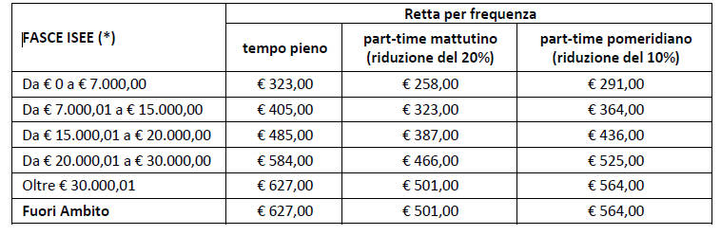
DOMANDA DI ISCRIZIONE
La domanda d’iscrizione al Nido redatta su apposita modulistica disponibile sul sito del Comune di Sovere, deve pervenire all’ente medesimo nei seguenti periodi:
a) prima “finestra temporale” dal 1° aprile al 31 maggio di ciascun anno, con pagamento del 50% della retta a decorrere dal 1° settembre, indipendentemente dall’effettiva frequenza del Nido del minore, valida per le seguenti casistiche:
I. conferma dell'iscrizione per i bambini già frequentanti il Nido per garantire la continuità del percorso educativo avviato;
II. domanda di inserimento per i bambini già in lista d'attesa nell'anno educativo in corso;
III. domanda di nuovo inserimento da settembre al gennaio dell'anno successivo a quello di riferimento;
b) seconda “finestra temporale” dal 2 al 30 novembre, valida solo per presentare la domanda di nuovo inserimento al Nido del minore dal 1° febbraio al 31 luglio dell'anno successivo, con pagamento del 50% della retta a decorrere dal 1° febbraio, indipendentemente dall’effettiva frequenza del Nido del minore. La seconda “finestra temporale” verrà aperta solo nel caso di posti liberi alla data del 31 ottobre.
Eventuali inserimenti straordinari al Nido successivi alla seconda “finestra temporale” potranno es- sere liberamente autorizzati in deroga dall'ente gestore, sino ad esaurimento dei posti disponibili.
RETTE DI FREQUENZA
Ad ogni tipologia di frequenza corrisponde una tariffa diversificata:
Si precisa che:
dal costo della retta sono esclusi i pannolini;
l’orario del nido cessa alle ore 17.00;
il “periodo di AMBIENTAMENTO” è già fruizione del servizio educativo, pertanto, il costo della retta del primo mese rimane immutata.

Slide 11
RIDUZIONI
Per la frequenza al nido di 2 o più minori componenti lo stesso nucleo famigliare è applicata d’ufficio la riduzione pari al 30% sull’importo della retta piena dovuta per la frequenza di ciascun figlio successivo al primo.
Nel caso in cui il bambino è malato si precisa che:
dal 5° al 14° giorno, compresi gli estremi, calcolati comprendendo i giorni di chiusura del Nido (solo nel caso in cui l’assenza si protragga oltre i giorni di chiusura dello stesso), per assenza documentata da adeguata certificazione medico pediatrica relativa a tutto il periodo, si applica la riduzione del 30% al costo giornaliero della retta piena dovuta (costo giornaliero della retta piena dovuta = costo retta piena dovuta / 20 giorni).
nel caso di assenze superiori al 15° giorno di assenza consecutivi, calcolati comprendendo i giorni di chiusura del Nido, e documentata da adeguata certificazione medico pediatrica per tutto il periodo, anche antecedente, non si applica la riduzione di cui al precedente punto a), ma si applica la riduzione del 50% al costo giornaliero della retta piena dovuta per tutti i giorni di assenza effettuati, compresi i primi 14 giorni.
per ricovero ospedaliero, attestato da apposita certificazione, non si applicano la riduzione di cui ai precedenti punti a) e b), ma si applica la riduzione del 50% al costo giornaliero della retta piena dovuta, per ciascun giorno di assenza effettuato attestato dal certificato di ricovero. (costo giornaliero della retta piena dovuta = costo retta piena dovuta / 20 giorni).
Nel caso di situazioni di forza maggiore, comportanti il posticipo dell'avvio ordinario del servizio, si applica la riduzione del 50% al costo giornaliero della retta piena dovuta per ciascun giorno fino all'avvio del servizio.
Formula: Retta piena dovuta – 50% dell'importo del costo giornaliero della retta dovuta per il numero di giorni di assenza.
GRADUATORIA DI AMMISSIONE E LISTA DI ATTESA
Si rimanda all’art.7 del Regolamento Unico di ambito per le modalità di definizione della GRADUATORIA e della LISTA DI ATTESA.
CRITERI DI AMMISSIONE
Si rimanda all’ALLEGATO A del Regolamento Unico di Ambito per i CRITERI DI AMMISSIONE.

Slide 12
LA RETE TERRITORIALE
Le nostre equipe educative riflettono con sempre maggior attenzione sulla costruzione del rapporto tra bambino e il suo ambiente di vita, consapevoli che il senso di appartenenza ha le sue radici nelle prime esperienze sociali alle quali il bambino partecipa; pertanto sentiamo forte l'esigenza di considerare unitariamente i diversi luoghi che influenzano la crescita e l'educazione, Nido, famiglia e territorio costituiscono un vero e proprio sistema formativo le cui caratteristiche devono essere considerate risorse a disposizione sia per aumentare e qualificare le competenze dei bambini, sia per ampliare le opportunità di cui avvalersi nella gestione del progetto educativo.
Inoltre l’Asilo Nido di Sovere mantiene costanti rapporti di collaborazione con i servizi territoriali quali, il Servizio Sociale di base, per il raccordo sulle situazioni dei bambini in carico e frequentanti i nidi, le scuole dell’infanzia del territorio per il progetto continuità, la Biblioteca Civica, nonché con Associazioni e realtà di Volontariato del territorio.
LA QUALITA’ DEL SERVIZIO
Al fine di monitorare e garantire la qualità del servizio offerto alle famiglie, oltre alla disponibilità delle figure di coordinamento per eventuali colloqui, viene somministrato un questionario online anonimo, che consente di rilevare il livello di soddisfazione delle famiglie.
Il questionario analizza gli aspetti che si ritengono fondamentali per il buon funzionamento del servizio, lasciando inoltre l’opportunità ai genitori di segnalare, in una apposita domanda aperta, le loro note, i loro desideri ed eventuali proposte migliorative. Gli esiti del sondaggio, che viene svolto annualmente, vengono comunicati alle famiglie e discussi con il personale al fine di garantire un livello di qualità nel tempo e di individuare gli ambiti di intervento per migliorare ulteriormente la qualità del servizio erogato. Le famiglie accedono al questionario attraverso il link https://clienti.digilan.it/ -sezione EDUCATIVO- Questionari Nido/Scuola.
Per eventuali suggerimenti o reclami durante l’anno è presente, all’ingresso del Nido, una cassetta di raccolta reclami. Gli esposti ricevuti saranno analizzati e verrà dato un riscontro alle famiglie.
La Cooperativa Sociale Proges, ad ulteriore garanzia di qualità, è certificata secondo la norma EN ISO 9001:2015 che attesta la qualità pedagogica, organizzativa e gestionale del servizio offerto e UNI 11034 “Servizi all’infanzia”.

Slide 13
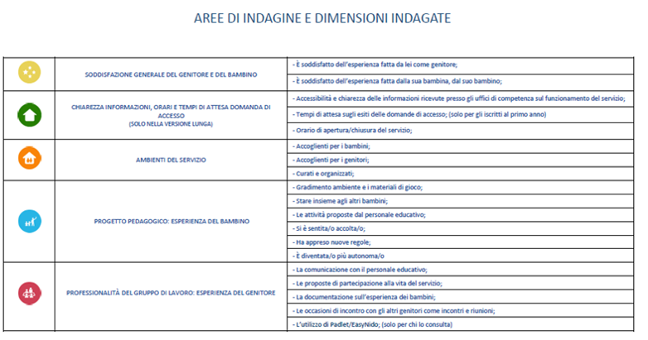

Slide 14
PIANO QUALITA’
DIMENSIONE | FATTORI DI QUALITA’ | INDICATORI | STANDARD
STRUTTURA | SICUREZZA AMBIENTALE | ADEGUATEZZA ALLA NORMATIVA VIGENTE | Conformità all'autorizzazione al funzionamento rilasciata dalle autorità competenti. Verifica ed aggiornamento PIANO SICUREZZA. Raccordo costante con Ufficio Tecnico comunale per requisiti strutturali, manutenzione ordinaria e straordinaria. Piano MANUTENZIONE e Registri MANUTENZIONE Elenco fornitori e manutentori
SERVIZIO CUCINA | QUALITÀ DELL' ALIMENTAZIONE | ESISTENZA DI UN CENTRO COTTURA ESTERNO AL NIDO (INTERNO ALLA SCUOLA DELL’INFANZIA) CONSERVAZIONE LATTE MATERNO, LATTE IN POLVERE O LIQUIDO SECONDO RACCOMANDAZIONI ATS DIETE PERSONALIZZATE TABELLE DIETETICHE APPSOVATE DA ATS | Preparazione dei pasti con piena rispondenza alla normativa HACCP Consegna del pasto in rispetto delle prescrizioni della normativa vigente e al manuale HACCP interno al Servizio Monitoraggio quotidiano degli alimenti da parte del Coordinatore e dagli educatori anche attraverso la rilevazione di termometri a memoria Questionario di Valutazione del Pasto da parte del genitore Commissione Mensa Firma protocollo FAMIGLIA-NIDO per la somministrazione del LATTE MATERNO, POLVERE, LIQUIDO Rispetto di tutte le richieste pervenute di diete personalizzate: per motivi di salute, se accompagnate da certificazione medica per motivi etici e culturali, se accompagnate da richiesta scritta dei genitori Percentuale di osservanza delle tabelle indicate: 100% Definizione di tabelle ad hoc per auto-svezzamento

Slide 15
DIMENSIONE | FATTORI DI QUALITA’ | INDICATORI | STANDARD
SERVIZIO DI PULIZIA | IGIENE AMBIENTALE FORNITURA MATERIALI DI CONSUMO | PROGRAMMAZIONE DEGLI INTERVENTI DI PULIZIA UTILIZZO DI PRODOTTI PREVISTI DALLA NORMATIVA VIGENTE (HACCP, CAM E ATS) DISPONIBILITÀ MATERIALE IGIENICO/ SANITARIO | Rispetto della programmazione degli interventi di pulizia, prevista nel "Mansionario del personale ausiliario" ed il “Protocollo di Pulizia e sanificazione” Conformità alla normativa vigente Conformità ai CAM Il nido fornisce tutti i materiali necessari nell'arco della giornata e la biancheria per il pranzo ed il sonno (veline, carta igienica, tovaglioli monouso, accessori per il cambio…)
IGIENE PERSONALE | IGIENE PERSONALE DEI BAMBINI/E IGIENE PERSONALE DEGLI OPERATORI FORNITURA DPI | PANTOFOLE / SCARPE / CALZINE ANTISCIVOLO LAVAGGIO MANI E VISO CAMBIO PANNOLINI PRODOTTI PER LA CURA DEL BAMBINO INDUMENTI DEDICATI AL NIDO CALZATURE DEDICATE AL NIDO UTILIZZO DEI DPI (guanti, visiere, camici) | Cambio scarpe giornaliere all'ingresso Prima e dopo i pasti e al bisogno Prima dei pasti/merende e al bisogno Il nido fornisce: soluzione fisiologica; pasta protettiva; crema idratante; carta assorbente monouso; manopoline e teli monouso. Cambio di abbigliamento ad inizio turno ed ad ogni cambio sezione Cambio calzature inizio turno ed ad ogni cambio sezione Ogni cambio pannolino e in caso di intervento per emergenza
PROGETTO EDUCATIVO | EFFICACIA DELL’ATTIVITA’ EDUCATIVA | PERSONALIZZAZIONE DEL PERCORSO DI INSERIMENTO | Personalizzato (proposta del modello di ambientamento 3gg) e partecipato Rispetto dei tempi di inserimento dei singoli minori
 |  | RAPPORTO NUMERICO TRA PERSONALE EDUCATIVO E BAMBINI ISCRITTI | 7.30 – 17.00 conforme alla normativa vigente e nel rispetto da quanto prescritto dalla DGR 09.03.2020
 |  | PROFESSIONALITÀ DEGLI OPERATORI SOCIO-EDUCATIVI | Tutte le educatrici sono in possesso di titolo di studio specifico da quanto prescritto dalla DGR 09.03.2020
 |  | PRESENZA AL NIDO DEL COORDINATORE PEDAGOGICO | Organizzazione di tutte le attività, rilevazione dell'andamento, informazioni, riferimento, sostegno supportato dal Supervisore Psicologico.
 |  | FORMAZIONE E AGGIORNAMENTO CONTINUO DI TUTTO IL PERSONALE | Annualmente viene predisposto un piano formativo o di rispondente alle esigenze rilevate dall'equipe pedagogica e in generale da tutto il personale (per le educatrici sono garantite minimo 30 ore annue e per il Coordinatore 50 ore annue)
 |  | ELABORAZIONE DEL PROGETTO EDUCATIVO DELL'ANNO E RELATIVI MONITORAGGIO E VERIFICA PROGRAMMAZIONE DIFFERENZIATA PER FASCE D'ETÀ | Verifica costante da parte dell'equipe educativa del programma educativo, l'equipe pedagogica si incontra settimanalmente Presenza di un Supervisore Psicologico per supportare la programmazione, la realizzazione, il monitoraggio in itinere e la verifica delle attività Programmazione differenziata, l'equipe si incontra con cadenza settimanale e con collettivi specifici/allargati una volta al mese

Slide 16
DIMENSIONE | FATTORI DI QUALITA’ | INDICATORI | STANDARD
PROGETTO EDUCATIVO | EFFICACIA DELL’ATTIVITA’ EDUCATIVA | CONTINUITÀ DEL GRUPPO DI BAMBINI | Permanenza nello stesso gruppo in cui il bimbo viene inserito prevedendo eventuali intersezioni e formazioni di sottogruppi
 |  | SUPPORTO INDIVIDUALE AI BAMBINI CON DISABILITA’ O IN DIFFICOLTÀ’/FRAGILITA’ | Educatore aggiunto per ogni bambino ove necessario o inserimento di educatore ad personam (definto dal AC) Relazione con Uffici comunali e servizi specialistici
 |  | SUPPORTO ALLO SVILUPPO DELL'AUTONOMIA DEL BAMBINO ESISTENZA DI MATERIALI VARI A DISPOSIZIONE DEI BAMBINI PROGETTO RACCORDO CON LA SCUOLA DELL'INFANZIA | Rilevazione del livello di sviluppo attraverso le schede di osservazioni e riassunte nel documento di passaggio. Sono sempre presenti e accessibili ai bambini materiali idonei alla specifica fascia d'età nonché angoli strutturati (centri interesse). Sviluppo progetto out-door Progetto raccordo con le insegnanti dei bambini che frequenteranno, nel successivo anno scolastico, la Scuola dell'Infanzia
COINVOLGIMENTO E PARTECIPAZIONE DELLE FAMIGLIE | INFORMAZIONI E COMUNICAZIONE CON LE FAMIGLIE | CARTA DEI SERVIZI | Diffusione e condivisione della Carta dei Servizi secondo quanto prescritto dalla D.g.r. 9 marzo 2020 n. XI/2929
 |  | CONSULENZA PEDAGOGICA E PSICOLOGICA DURANTE IL PERIODO DI AMBIENTAMENTO E DURANTE L'ANNO EDUCATIVO | Ogni volta che l'adulto accompagnatore lo richieda tramite colloquio individuale con il Coordinatore, Supervisore Pedagogico ed accesso su appuntamento allo Sportello di Ascolto psicologico
 |  | MOMENTI ASSEMBLEARI COMITATO DI GESTIONE | Almeno 2 volte all'anno ed al bisogno
 |  | COLLOQUI INDIVIDUALI DI CONFRONTO CON I GENITORI | In ingresso e in uscita dal servizio e di norma almeno 1 volta all'anno
 | PARTECIPAZIONE DELLE FAMIGLIE | PARTECIPAZIONE AI MOMENTI DI FESTA, GIORNATE DI OPEN DAY, LABORATORI, SERATE FORMATIVE/INFORMATIVE | Secondo il programma annuale comunicato alle famiglie e condiviso con l’amministrazione comunale e la rete zonale.
SERVIZIO AMMINISTRATIVO E CONTABILE | EFFICACIA DELL'AZIONE AMMINISTRATIVA | ARCO DI TEMPO ENTRO IL QUALE VIENE GARANTITA LA SOSTITUZIONE DEGLI OPERATORI ASSENTI TEMPESTIVITÀ DELLE FORNITURE DEI MATERIALI | Entro la giornata e già a partire dalle ore 7.30 Consegna entro 8 gg lavorativi

Slide 17
REGOLAMENTO SANITARIO
“Mentre sono al nido potrà succedere qualche volta che non mi senta molto bene… le educatrici vi telefoneranno chiedendovi di venirmi a prendere al più presto”
nei seguenti casi:
diarrea (n° 3 scariche liquide)
esantema di esordio improvviso e non motivato da patologie preesistenti
congiuntivite con occhi arrossati e secrezione purulenta
febbre pari o superiore a 38,5 °C (con rientro dopo 24 ore dallo sfebbramento)
Al momento dell’allontanamento il personale educativo vi consegnerà il modulo: “Allontanamento dall’asilo nido per malessere del bambino o sospetta malattia infettiva”. “Potrete riportarmi al nido anche il giorno successivo consegnando all’educatrice il modulo compilato per autocertificare che sto bene e di esservi attenuti alle indicazioni ricevute dal medico”.
“Mi raccomando, siate solleciti nel rendere note informazioni inerenti il mio stato di salute, eventuali sintomi suggestivi di infezione che avete avvertito a casa e patologie infettive che il pediatra ha riscontrato, al fine di consentire al personale socio-educativo un aggiornamento puntuale”.
“Se non dovessi frequentare perché sono malato è necessario avvisare le educatrici entro le ore 8:30”.
In caso di somministrazione dei farmaci salvavita è necessario compilare l'apposito modulo “RICHIESTA SOMMINISTRAZIONE FARMACI” che vi rilascerà il personale educativo.
“Se doveste decidere di portarmi in vacanza o di farmi qualche coccola in più, ricordatevi di avvisare le educatrici…così sapranno che non sono malato…anzi!!”
CALENDARIO ANNO EDUCATIVO 2025-2026
Il Nido di Sovere garantisce la fruizione del servizio dal lunedì al venerdì, da settembre a luglio, dalle ore 7.30 alle ore 17.00.
Il calendario annuale prevede l’apertura del servizio per numero 222 giorni totali: il primo giorno di apertura è il 1 settembre 2025 e l’ultimo giorno il 31 luglio 2026. I giorni di chiusura saranno: 8 dicembre 2025; dal 24 dicembre 2025 al 6 gennaio 2026; dal 2 al 7 aprile 2026; 1 maggio 2026; 1 e 2 giugno 2026. Oltre i 205 giorni, l’apertura è garantita dallo stesso personale educativo e le attività vengono svolte utilizzando gli stessi spazi del Nido. In allegato il calendario dell’anno educativo 2025/26.

Slide 18
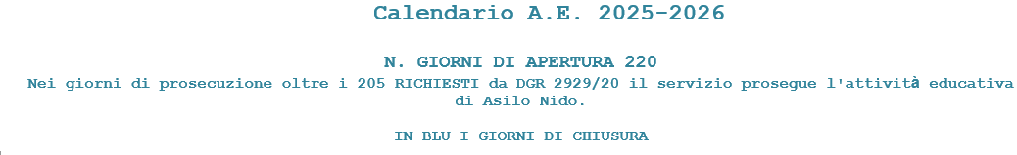
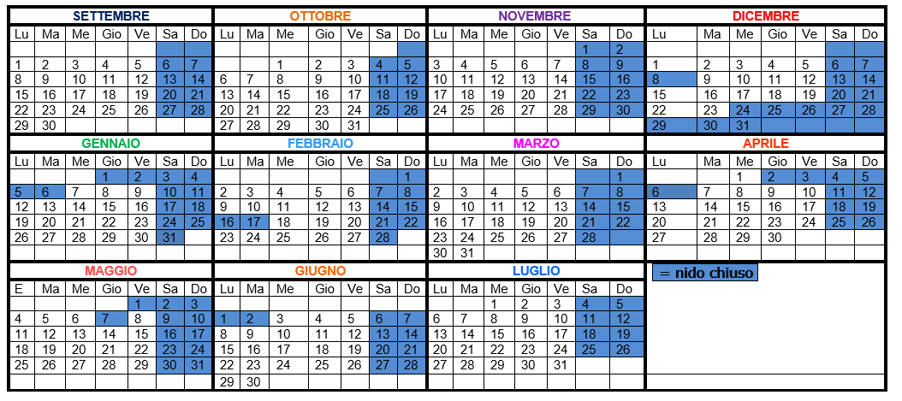

Slide 19
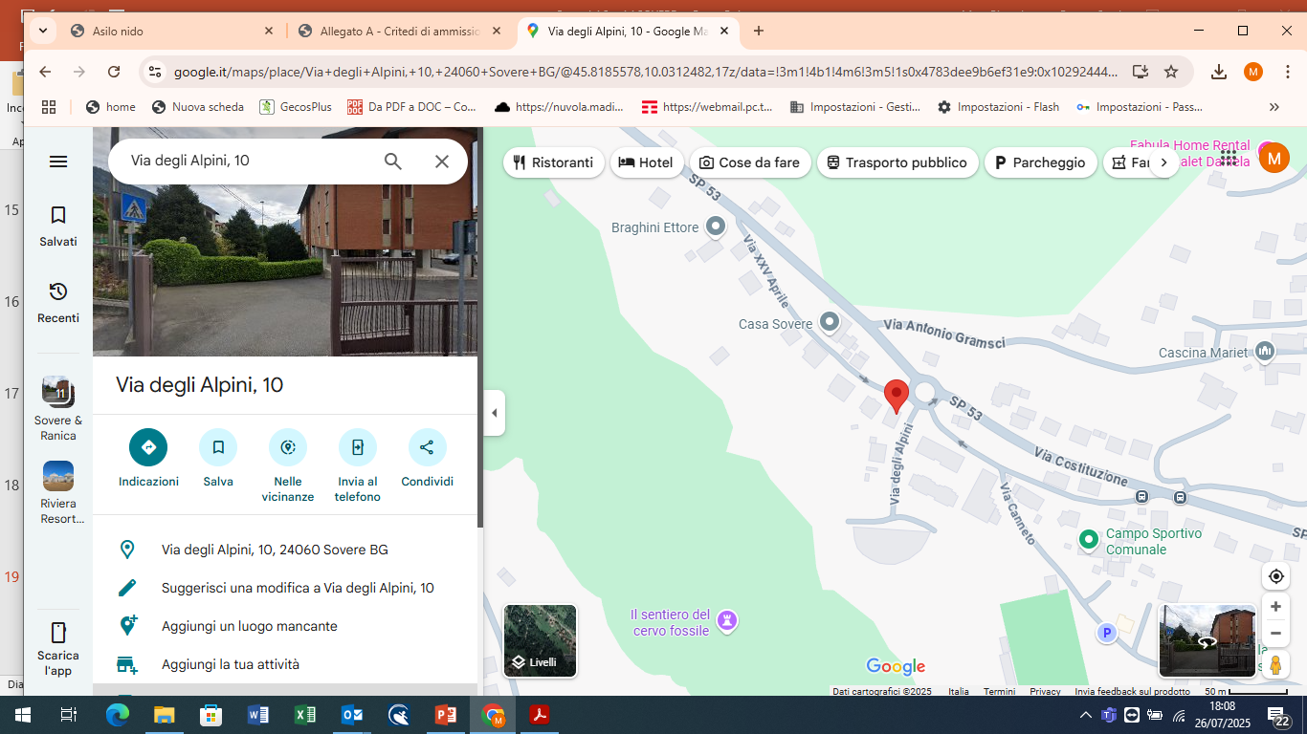
NUMERI E INDIRIZZI UTILI
ASILO NIDO COMUNALE
Via Degli Alpini, 10 - 24060 Sovere (BG)
Orari di apertura del servizio:
da Lunedì a Venerdì dalle 7.30 alle 17.00
Tel. 035.982710
E-mail elena.signorini@proges.it
COMUNE DI SOVERE
Via G. Marconi, 6 - 24060 Sovere (BG)
Ufficio Servizi scolastici
tel. 035 981107 - int. 1 | fax 035 981762
e-mail: info@comune.sovere.bg.it
pec: comune.sovere@pec.regione.lombardia.it
SOCIETA’ COOPERATIVA Proges
SEDE OPERATIVA: Via Autostrada, 32 - 24126 Bergamo
Contatto diretto: 3469721784
Tel: 035 5098746/747 INTERNO 5
Fax: 035 5098745
e-mail: mara.piazzalunga@proges.it

